Slide 1

Hyper Data Protector
正式發行
免授權主動式虛擬機備份
一體機解決方案
支援VMware/Microsoft Hyper-V

Slide 2










IT選擇虛擬機備份產品方案的困擾
複雜的收費方式
昂貴的授權費
花費大量時間與人力
複雜的收費方式，市面上的解決方案多樣化，每個廠商收費形式也不盡相同
每年都需要付出昂貴的授權費，業主不見得買單
軟、硬體廠牌不同，當發生問題時要花費大量時間與人力找問題
Notes:
講稿：目前許多大廠也都有跟QNAP配合中，企業用戶的反應也都相當良好。當然，可能在一些想省預算的企業，他可以在QNAP Hyper data protector之間取得平衡點。

Slide 3



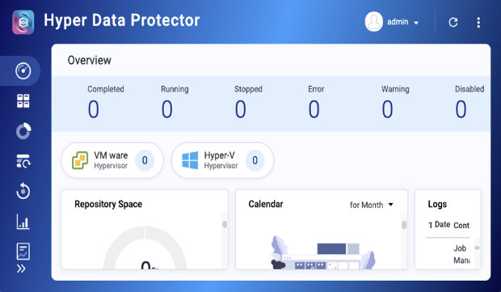

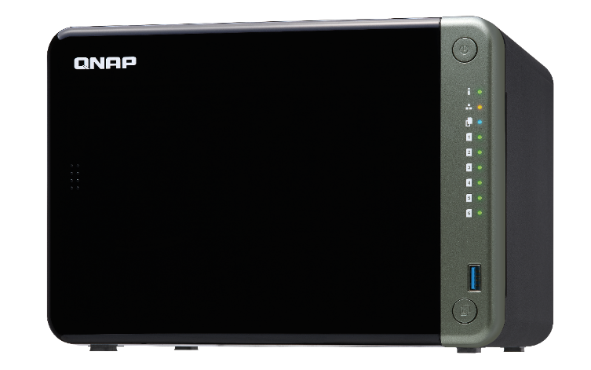
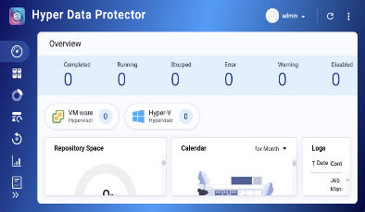

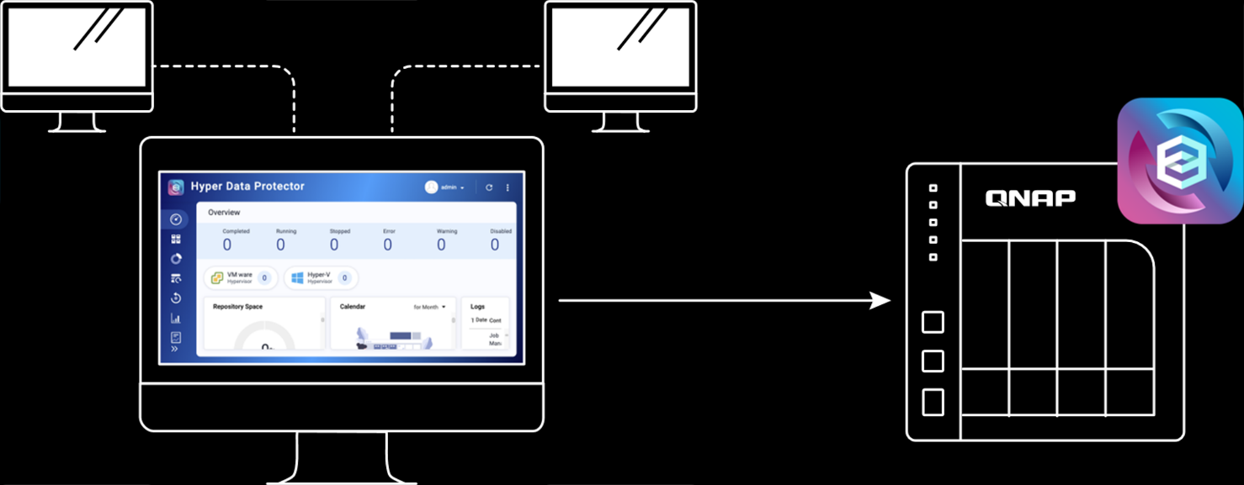
QNAP Hyper Data Protector
免授權一體機的優勢
免費授權讓 VM 備份無上限，讓您省錢、省時、省空間
一體機備份，發生問題時避免軟、硬體廠商間所耗費的時間與人力
QNAP NAS RAID 硬碟資料保護機制
QNAP NAS 完善的 3-2-1 備份機制

Slide 4








Hyper Data Protector 架構解析
主動式虛擬機備份
中央控管
Container Station
APIs
Hyper Data Protector
備份資料縮減
QNAP代理程式
儲存空間
去重複化前
去重複化
增量備份
還原
去重複化後

Slide 5

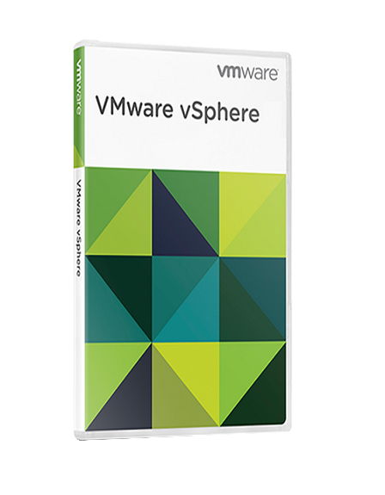
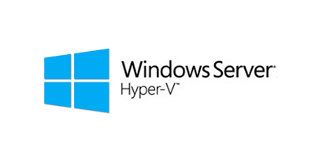
QNAP Hyper Data Protector
支援備份的來源平台
Hyper Data Protector 針對VMware和Hyper-V提供主動式備份解決方案
目前支援的平台包含:
ESXi 6.0, ESXi 6.5, ESXi 6.7
Hyper-V 2016, Hyper-V 2019
vCenter
備註: Windows 10 Hyper-V不支援
(未來規劃 - 支援於PC整機備份 解決方案)
VMware vSphere
Microsoft Hyper-V
6.0, 6.5, 6.7
Windows Server Hyper-V 2016
Windows Server Hyper-V 2019
Windows 10 Hyper-V 不支援

Slide 6
Hyper Data Protector v1.1.0 正式發行的六大特點
主動式備份
中央控管系統
多線程備份 加速備份時間
備份資料縮減
QNAP NAS一體機主動式備份
將虛擬機備份回QNAP NAS
當安裝或更新完成，HDP自動判斷當下NAS系統資源，來決定可同時備份的虛擬機數量
針對虛擬機特別設計的去重複化
複製VMs可達90%重複資料減少
多版本備份
備份資料安全管理
高速備份網路配置
可高達1,024個多版本備份
隨選還原到任一時間點
備份資料夾加密
使用AES-256傳輸加密技術
支援NAS高速網路備份
NAS最高可支援40Gbps

Slide 7

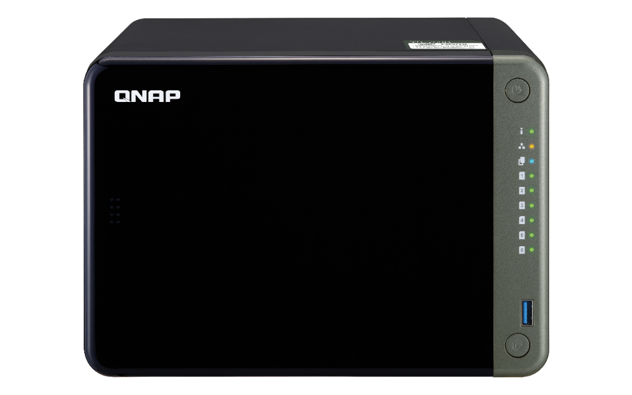







VMware / Hyper-V 一體機主動式備份 中央控管系統
QNAP NAS一體機主動式備份
將伺服器裡的虛擬機備份回QNAP NAS
中央控管系統
可以使用在封閉環境備份虛擬機應用
VMware
Hyper-V

Slide 8
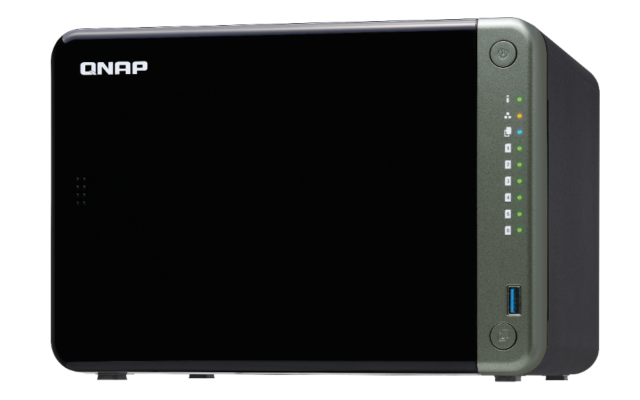

支援同時備份多個虛擬機來縮減備份時間
當HDP安裝或更新完成後，HDP會自動化判斷CPU與Memory，並決定可同時備份虛擬機數量
要同時備份一個虛擬機，需系統資源250MB記憶體
CPU?
Memory?

Slide 9









資料壓縮與去重複化技術節省您的儲存空間
經實測壓縮率：
QNAP HDP與業界知名廠商壓縮率皆達到8成以上，例如32GB VM經過壓縮後變成5.77GB，大幅節省備份空間
離線去重複化技術：
- 減少多版本備份佔用空間
- Clone VM可達90%的重複資料減少
Compression
32GB
5.77G
Original Data
Deduplication
Deduplicated Data

Slide 10
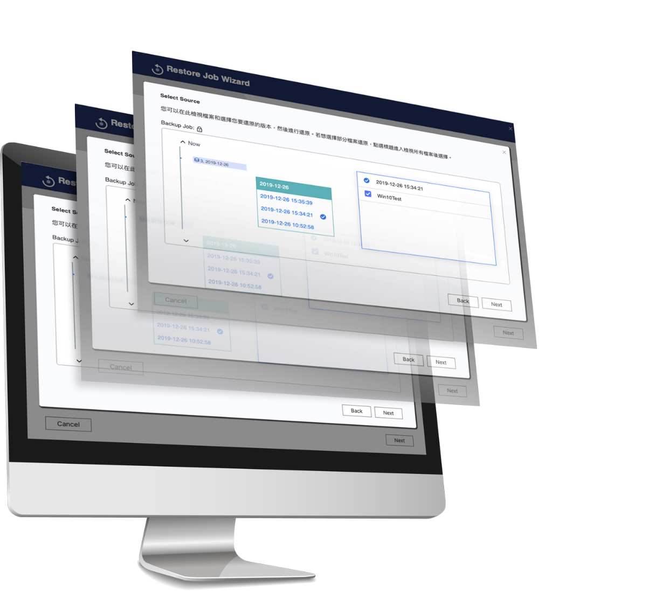
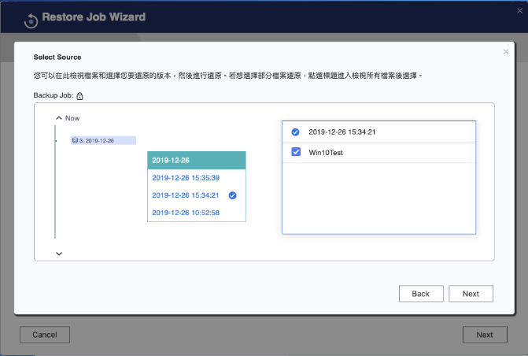

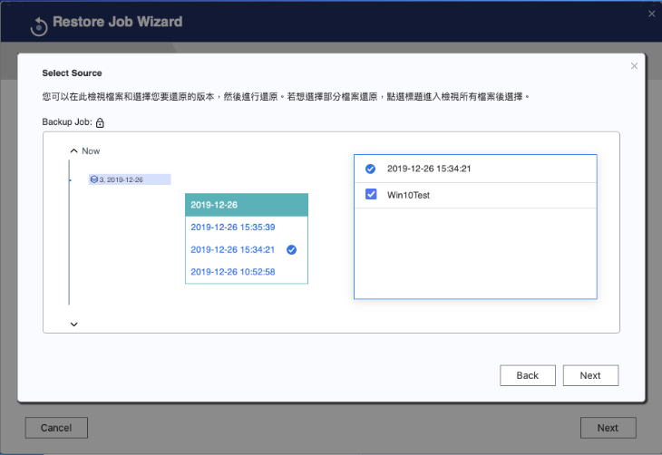
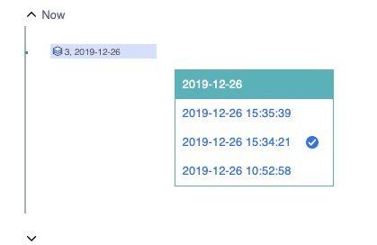
虛擬機備份版本可高達 1,024 個多版本備份
可支援連續版本備份
隨選還原任一時間點

Slide 11
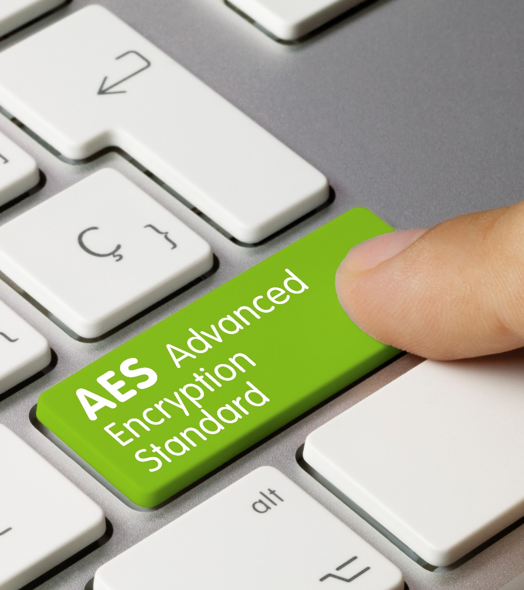

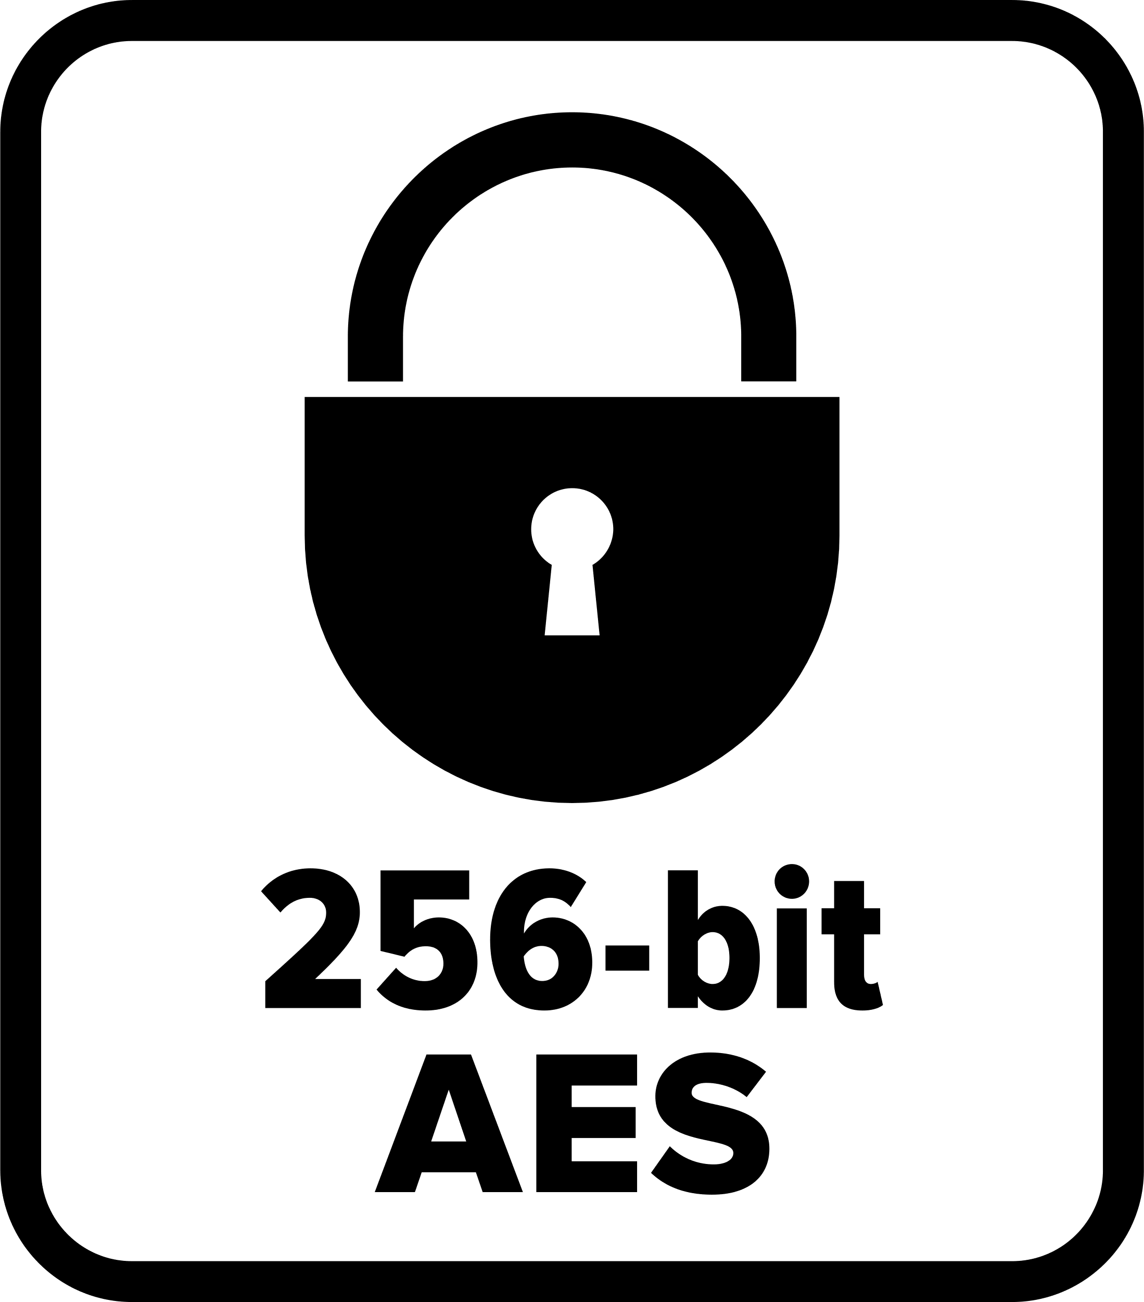

採用 AES-256
傳輸加密技術
資料絕對安全
AES (Advanced Encryption Standard)
美國政府用來保護資料傳輸的加密標準。
256-bit Encryption

Slide 12
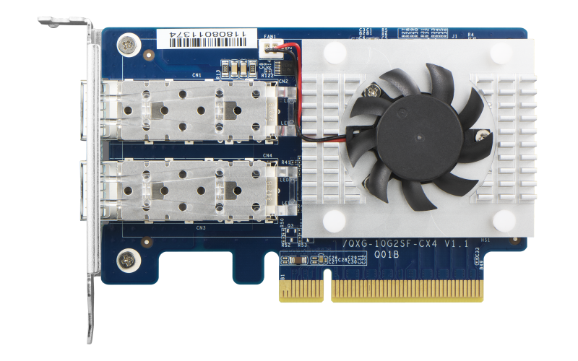
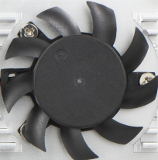
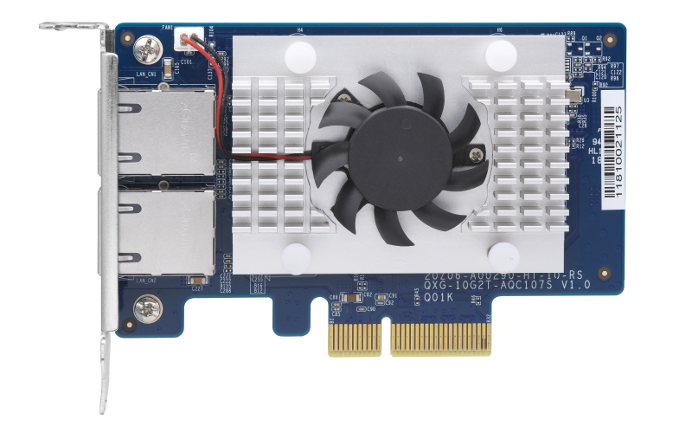
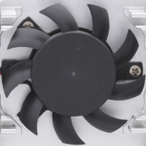
應用 NAS 高速網路配置 資料傳輸更高效
支援NAS高速網路備份
有多種高速網卡可供選擇搭配 包含40Gbps , 25Gbps , 10Gbps, 5Gbps , 2.5Gbps, 等
LAN-40G2SF-MLX
QXG-10G2T-107

Slide 13



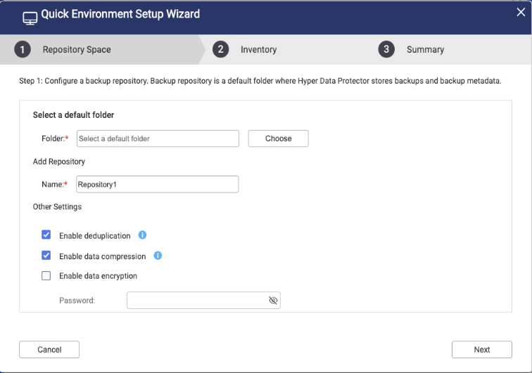
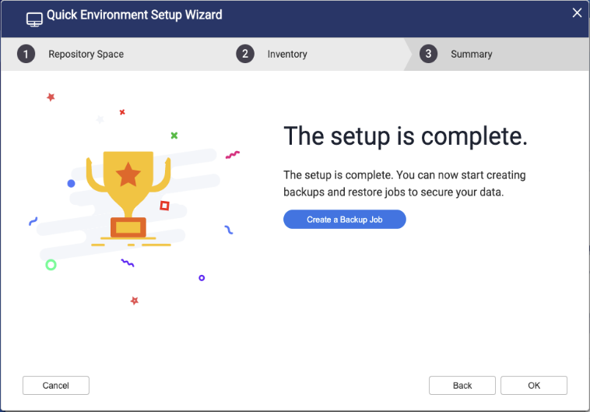
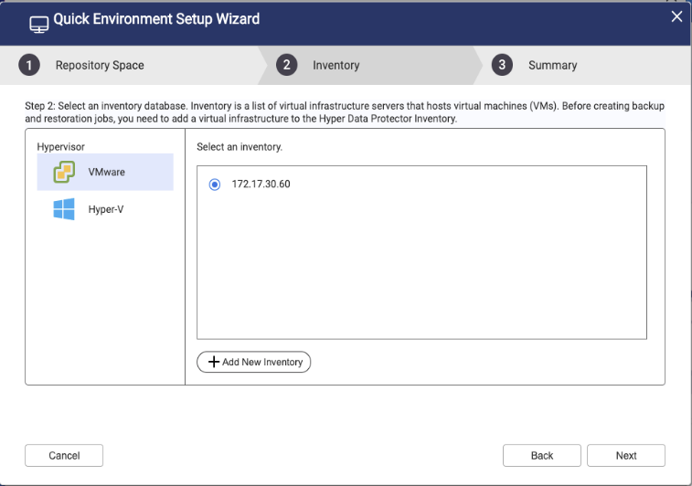
三步驟流程化快速導引精靈 初始您環境設定
登入HDP後於快速入門頁面，三步驟流程化，快速設定您的備份環境
設定存放庫空間
完成備份環境初始化設定
設定虛擬機目錄
Notes:
分別飆出來

Slide 14
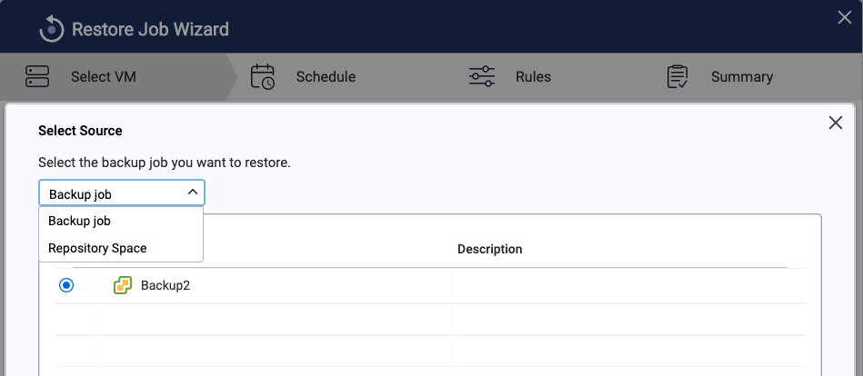
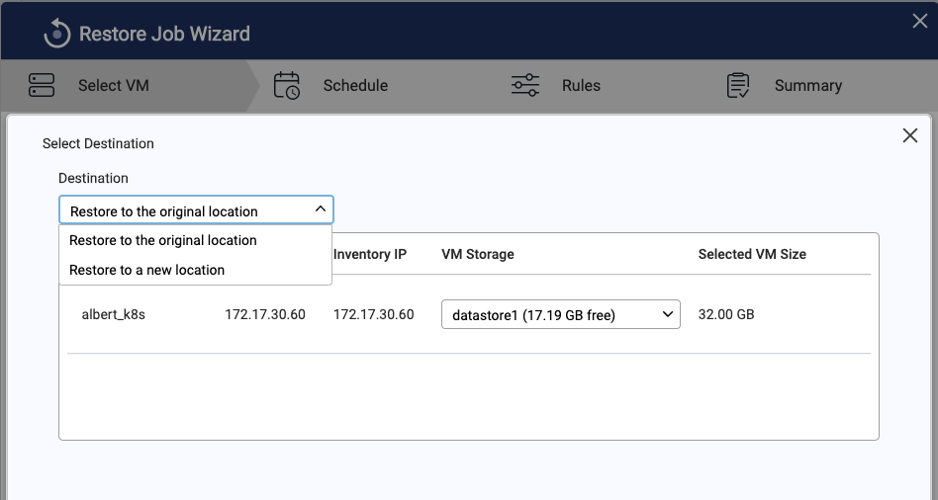
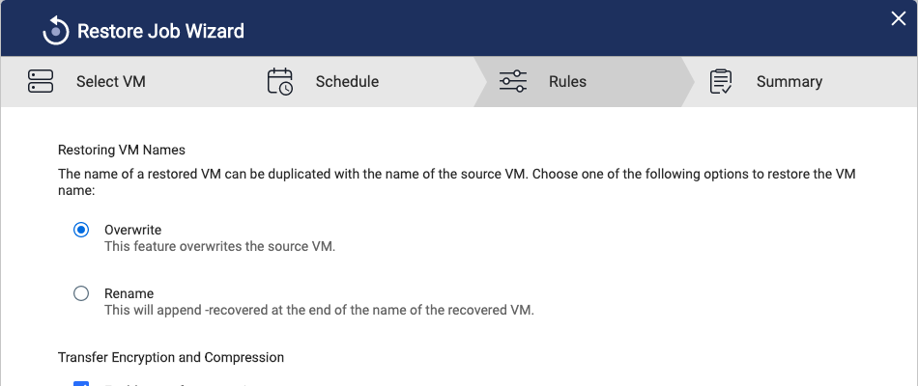
四步驟還原精靈導引 協助您虛擬機還原任務設定
來源端選擇
目的端位置
還原的方式
從備份任務
從存放庫空間
  原機還原
  異機還原
  覆寫 (對來源虛擬機進行覆寫)
  重新命名 (修改虛擬機名稱後還原)
尚不支援HyperV異機還原

Slide 15
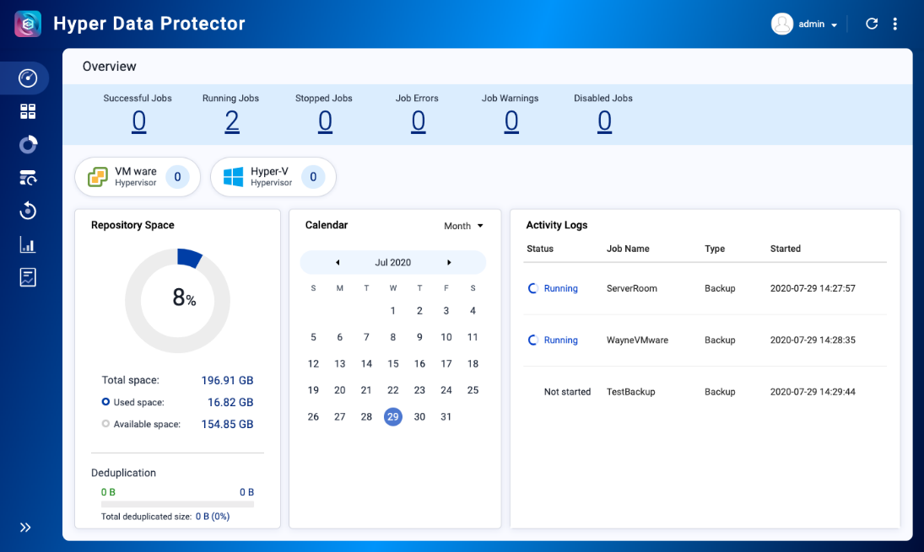
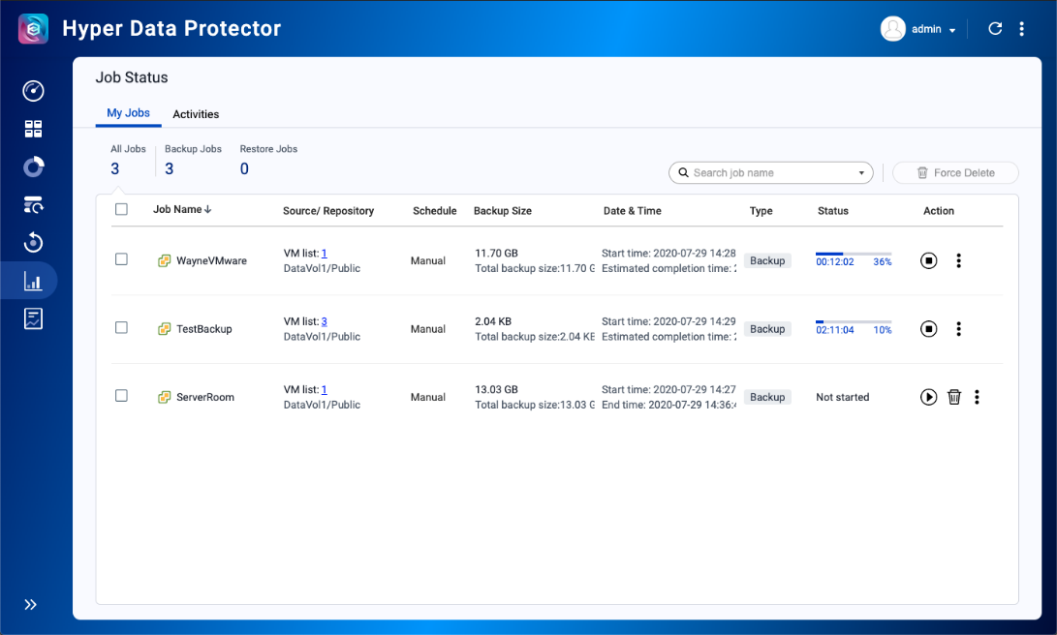
清晰的介面與簡易的操作方式讓您快速上手
總覽頁面可以快速掌握所有任務狀態
任務總覽頁面，可進行快速操作

Slide 16



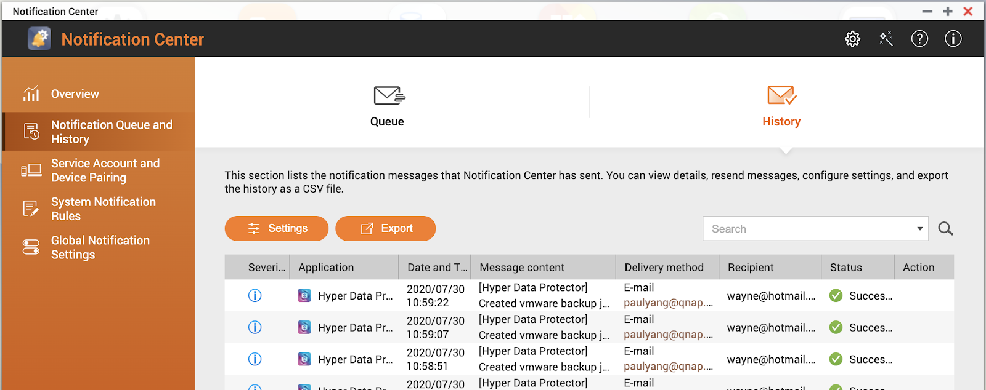

結合QNAP通知中心讓您掌握備份大小事
通知中心
  電子郵件
  簡訊
  即時通訊應用程式
  推播服務

Slide 17


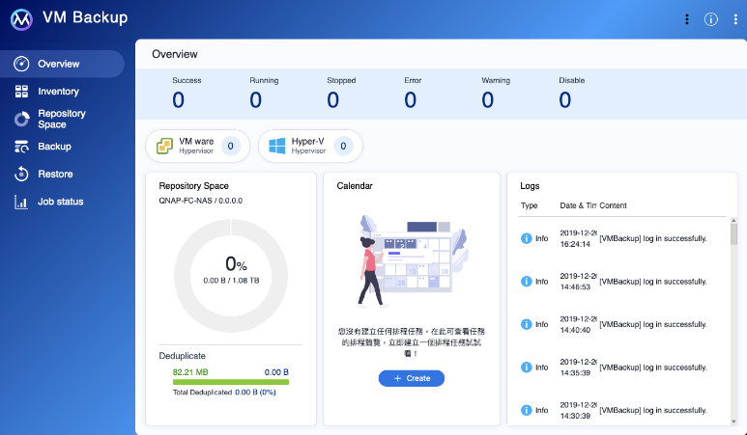

Slide 18
來自我們Beta用戶回饋的聲音
達到高速備份：90%的Beta回饋用戶滿意HDP備份速度，在預期的時間範圍內完成虛擬機備份
成功縮減資料量：80%的Beta回饋用戶滿意Deduplication, Compression的效果能成功縮減備份的資料量
易上手的操作介面：90%以上的Beta回饋用戶覺得我們精心設計的操作介面，是容易理解且容易上手
實際Beta用戶的評論：
Very nice in a small company to have a backup recovery solution if the Master server fails
It's an excellent tool.
The product is very easy to use and a great solution for small businesses. I did notice it pushes older hard drives hard during a backup window but then again I am running an older NAS and drives. Product runs great even on a 4 year old NAS unit! Very happy overall and hoping that this can replace my Veeam server in my small business environment.
thanks for developing new technologies for qnap

Slide 19

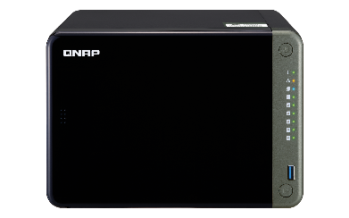
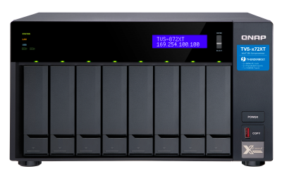
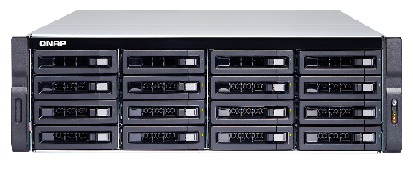
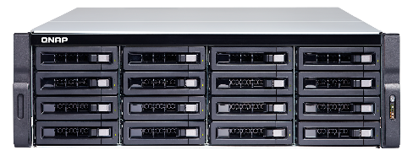
建議機種
僅支援 QNAP x 86 架構 (Intel 或 AMD 處理器) NAS 機種
SMB 入門
SMB 中階
SMB 高階
企業級
TS-653D
TVS-872XT
TS-1683XU-RP
TDS-16489U R2
VMs: 30
Concurrent: 3 VMs
VMs: 100
Concurrent: 10 VMs
VMs: 200
Concurrent: 15 VMs
VMs: 500
Concurrent: 20 VMs
Intel® Celeron® J4125 quad-core 2.0 GHz processor
8 GB SO-DIMM DDR4 (2 x 4 GB)
6 Drive Bays
Intel® Core™ i5-8400T 6-core 1.7 GHz Processor
16 GB SODIMM DDR4 (2 x 8 GB)
8 Drive Bays
Intel® Xeon® E-2124 quad-core 3.3 GHz processor
64 GB UDIMM DDR4 ECC (4 x 16GB)
16 Drive Bays
E5-2620 v4 8-core 2.1 GHz processor x2
64GB RDIMM DDR4 (8 x 8GB)
16 Drive Bays
測試環境初始化後僅安裝Hyper Data Protector
Notes:
建議的同時備虛擬機份數
Commvault system requirement: https://documentation.commvault.com/commvault/v11_sp8/article?p=system_requirements/commcell_sizing/commserve.htm
Veeam system requirement: https://helpcenter.veeam.com/docs/backup/vsphere/system_requirements.html?ver=100
Veeam Sizing and System Requirements: https://www.veeambp.com/backup_server_introduction/backup_server_sizing
TS1886 SMB
TSH-1283XU企業級

Slide 20
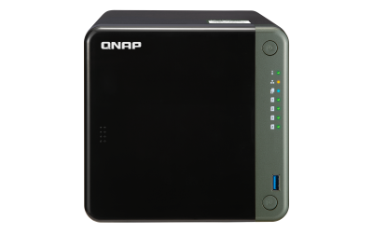
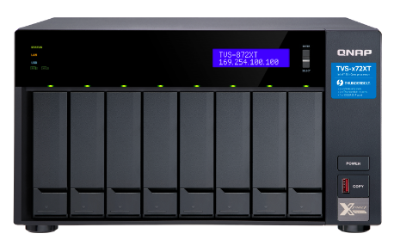
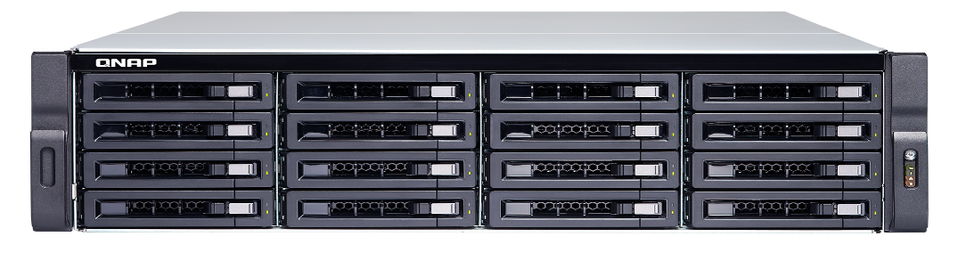
總結
QNAP NAS 提供Hyper Data Protector主動式備份中央控管系統
您的虛擬機備份最佳選擇

